Slide 1


6-4
جمع الكسور وطرحها
إعداد : أحمد العطابي

Slide 2
أنا أستطيع
1- جمع وطرح كسرين بسيطين

Slide 3



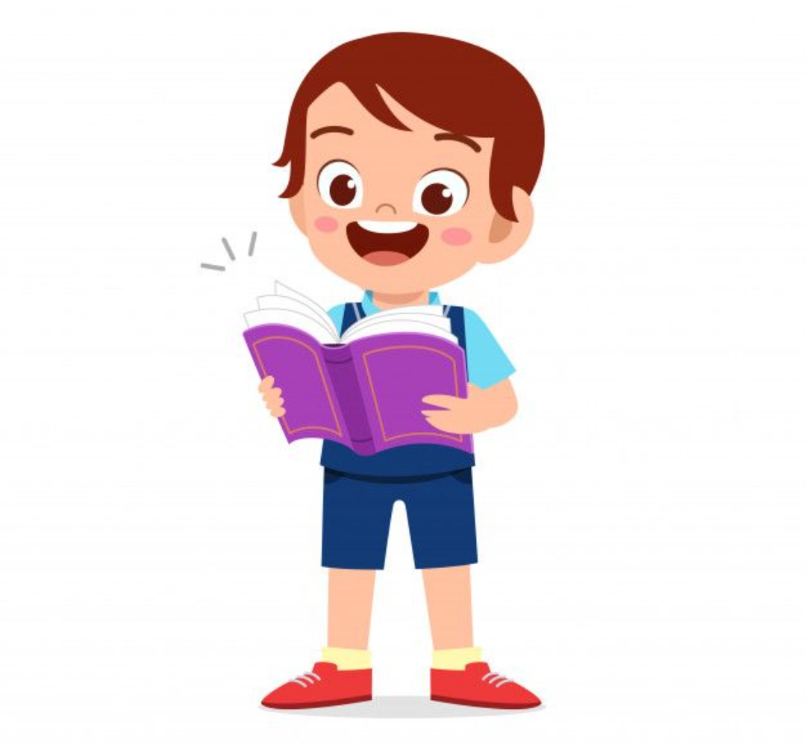



البسط
مفردات الـــدرس
المقام
التبسيط/الاختصار
المقام المشترك

Slide 4

التعلم القبلي
صنف الكسور التالية إلى كسور متشابهة وكسور غير متشابهة
،
،
8
،
،
3

Slide 5
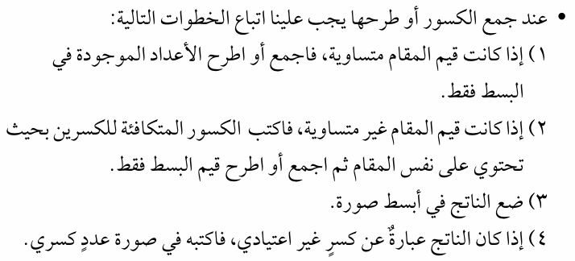


Slide 6
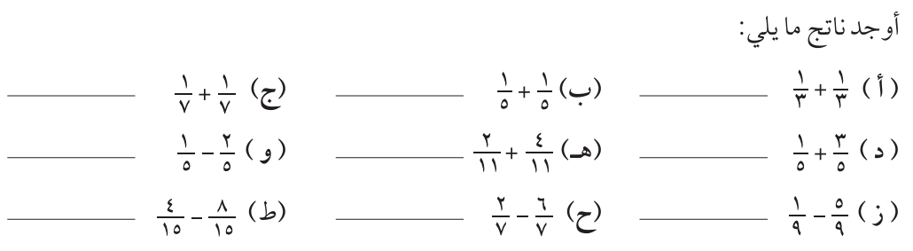
كتاب النشاط ص79

Slide 7
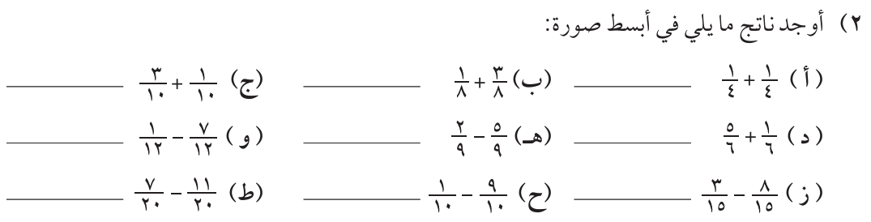
كتاب النشاط ص79

Slide 8
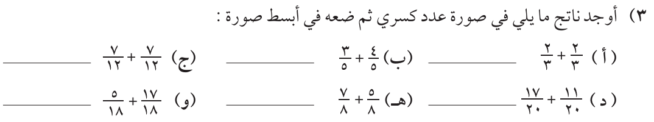
كتاب النشاط ص79

Slide 9
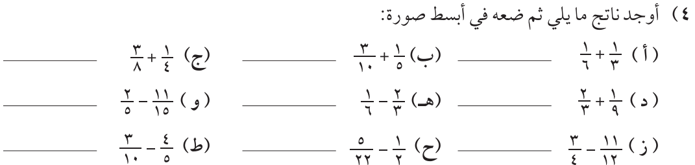
كتاب النشاط ص79

Slide 10
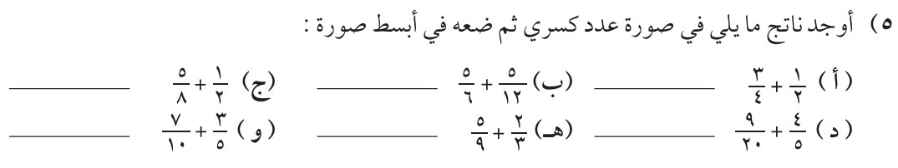
كتاب النشاط ص79

Slide 11
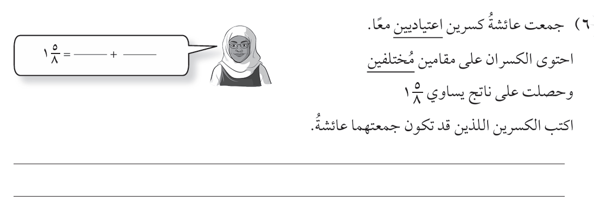
كتاب النشاط ص80

Slide 12
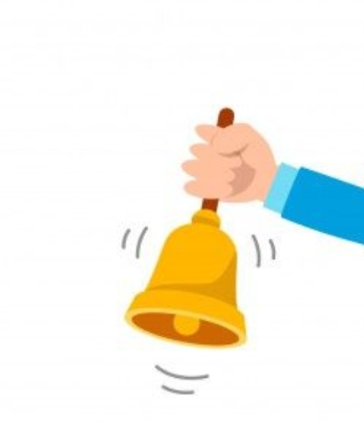
نهاية الدرس
إلى اللقاء

